Slide 1
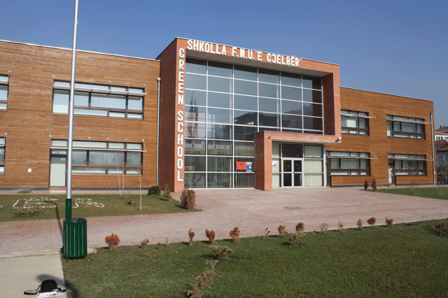
Punoi: Visar Halimi
Lenda : Teknologji
Data:21/09/2014

Slide 2
Prodhimi dhe mbajtja e energjise elektrike
Energjia elektrike mund te shenderrohet lehte ne ndonje forme tjeter te energjise ne paisjet elektrike.
Keshtu energjia elektrike mund te shenderrohet ne energjine mekanike , termike,te drites etj.
Burimet e energjise per centrale elektrike mund te jene dy llojesh
Burime jo te pariperteritshme dhe
Te riperteritshme

Slide 3
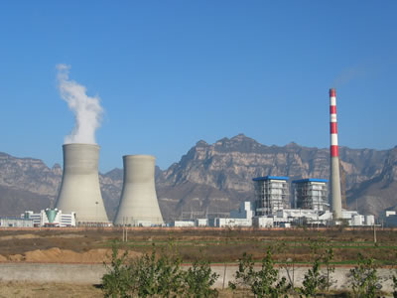
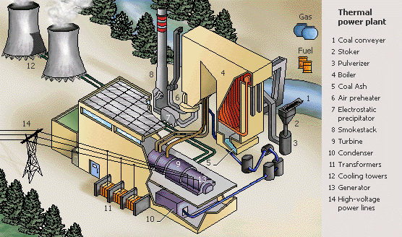
Termocentralet
Në termocentrale si lëndë djegëse përdoret thëngjilli, vajguri ose gazi natyror. Në fillim si lëndë djegëse është përdorur vajguri por me rritjen e konsumimit të benzinës për automobila por me rritjen e çmimit kjo doli nga përdorimi, kurse sot përdorim të madh ka gazi natyror sepse prodhimi i dioksidit të sulfurit, shirave acidike dhe trajtimi i hirit nuk shfaqin problem dhe për ambientin është shumë më mirë.
Pamja e një termocentrali.
Pjesët përbërëse të një termocentrali janë:
Depo e thëngjillit
Kalldaja
Trubina
Gjeneratori dhe sistemi elektrik

Slide 4
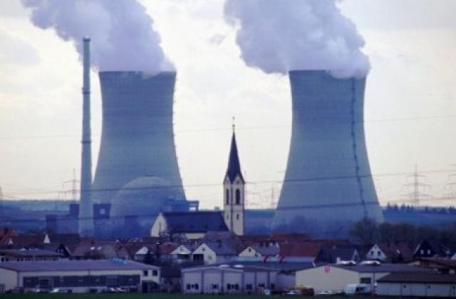
Centralet Nukleare
Central nuklear eshte nje objekt ne te cilin jane te vendosura paisjet perkatse enrgjetike ne te cilat behet shenderrimi I energjise nga lenda nuleare e cila fitohet me procesin e reaksionit apo te zberthimit nuklear.
Ne reaktorin e centralit berthamor lirohet rrezatim radioaktiv qe eshte shume I rrezikshem per njeriun dhe per qenjet e tjera te gjalla te natyres.
Prandaj reaktori eshte I rrethuar me shtrese mbrojtese qe perbehet nga shtresa e ujit dhe shtrese te hekurit.

Slide 5
Hidrocentralet
Hidrocentralet bëjnë shndërrimin e energjisë potenciale të rëniës së ujit në energjinë mekanike me anë të turbinës hidrulike dhe pastaj gjeneratori shndërron energjinë mekanike në atë elektrike. Ka dy lloje të hidrocentraleve:
Hidrocentralet rrjedhëse, në të cilat uji vazhdimisht rrjëdh dhë të cilat kanë një rezervuar të ujit të limituar.
Hidrocentralet akumuluese, në të cilat uji shfrytëzohet nga liqeni akumulues.[1]
Penda ndërtohet mespërmes lumit duke formuar rezervuarin e epërm dhe rrjedhjen e pasme të ujit (bjefi i poshtëm). Diferenca në mes te nivelit të ujit në rezervuar dhe rrjedhjës së pasme të ujit poshtë pendës quhet lartësia (rënia). Ndërtesa e centralit ndërtohet në pendë. Ndërtesa e centralës ka turbinën e ujit, gjeneratorin dhe portën kontrolluese. Gjeneratori dhe turbina janë të lidhur në mes veti në një bosht vertical. Rënia e ujit prodhon rrjedhje të shpejtë të ujit nëpër turbinë – gjenerator, dhe gjeneratori prodhon energjinë elektrike. Energjia e fituar nga hidrocentrali është e barabartë me prodhimin e lartësisë (H) dhe sasisë së ujit (Q) sipas shprehjës: P=9.81*Q*H*ŋ (kW) Ku janë: Q-sasia e elektricitetit (m3/s), H-lartësia (rënia) e ujit (m) ŋ-koeficienti I shfrytëzimit të gjeneratorit dhe turbinës. Uji i cili shkarkohet nga turbine vazhdon rrjedhjen më tej në rezervuarin e pasmë i cili është poshtë pendës, që shpesh është vazhdimi I lumit. Porta kontrolluese bënë rregullimin e rrjedhjës së ujit nëpër turbinë

Slide 6
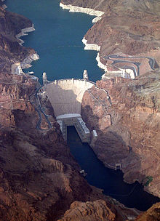
Pamja e nje Hidrocentrali

Slide 7
Centralet Diellore
Energjia e diellit është burim i renovueshëm dhe i pakufishëm, nga i cili rrjedhin pjesa më e madhe e burimeve të energjisë në tokë, kjo energji paraqet sasinë e energjisë e cila mbartet me rrezet e diellit. Energjia e diellit më së shpeshti përdoret për shëndërrim në energji të nxehtësisë në sistemet për ujë të ngrohtë dhe ngrohje dhe në centralet solare, ndërsa për shndërrim në energji elektrike përdoren sistemet fotovoltaike. Intesiteti mesatar i rrezatimit të diellit në atmosferë ështe mesatarisht 1.37(kW/m2) e cila njihet si konstanta e diellit (solare).Gjatë kushteve normale në sipërfaqen e tokës mund të arrihet intesitet i rrezatimit prej 1.0(kW/m2), dhe vlera e vertetë varet nga lokacioni, stina e vitit, koha e ditës, kushtet atmosferike.

Slide 8
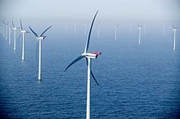
Centralet e Eres
Energji kinetike e erës është proporcionale me shpejtësinë e erës. Ndërsa fuqia e centralit me erë është proporcionale me sipërfaqen e fletëve të turbinës dhe shpejtësinë e erës në fuqinë e tretë. Kjo fuqi e prodhuar nga era , vlen për shpejtësinë më të madhe se shpejtësia minimale (4m/s) dhe më e vogël se shpejtësia për të cilën fitohet fuqia nominale turbin/gjenerator (12m/s). Ndërsa për shpejtësitë më të mëdha, fuqia mbahet konstante deri në shpëjtësinë maksimale të erës (psh 22m/s) në të cilën cëntraTurbina me erë bënë shndërrimin e energjisë kinetike të erës se energji mekanike. Kështu turbina me erë vihen në lëvizje nga energjia kinetike e erës në një helikë të përbërë nga dy ose me shumë fletë, të lidhura mekanikisht me gjeneratorin elektrik.lidhja me erë duhet të shkyqet.

